Slide 1
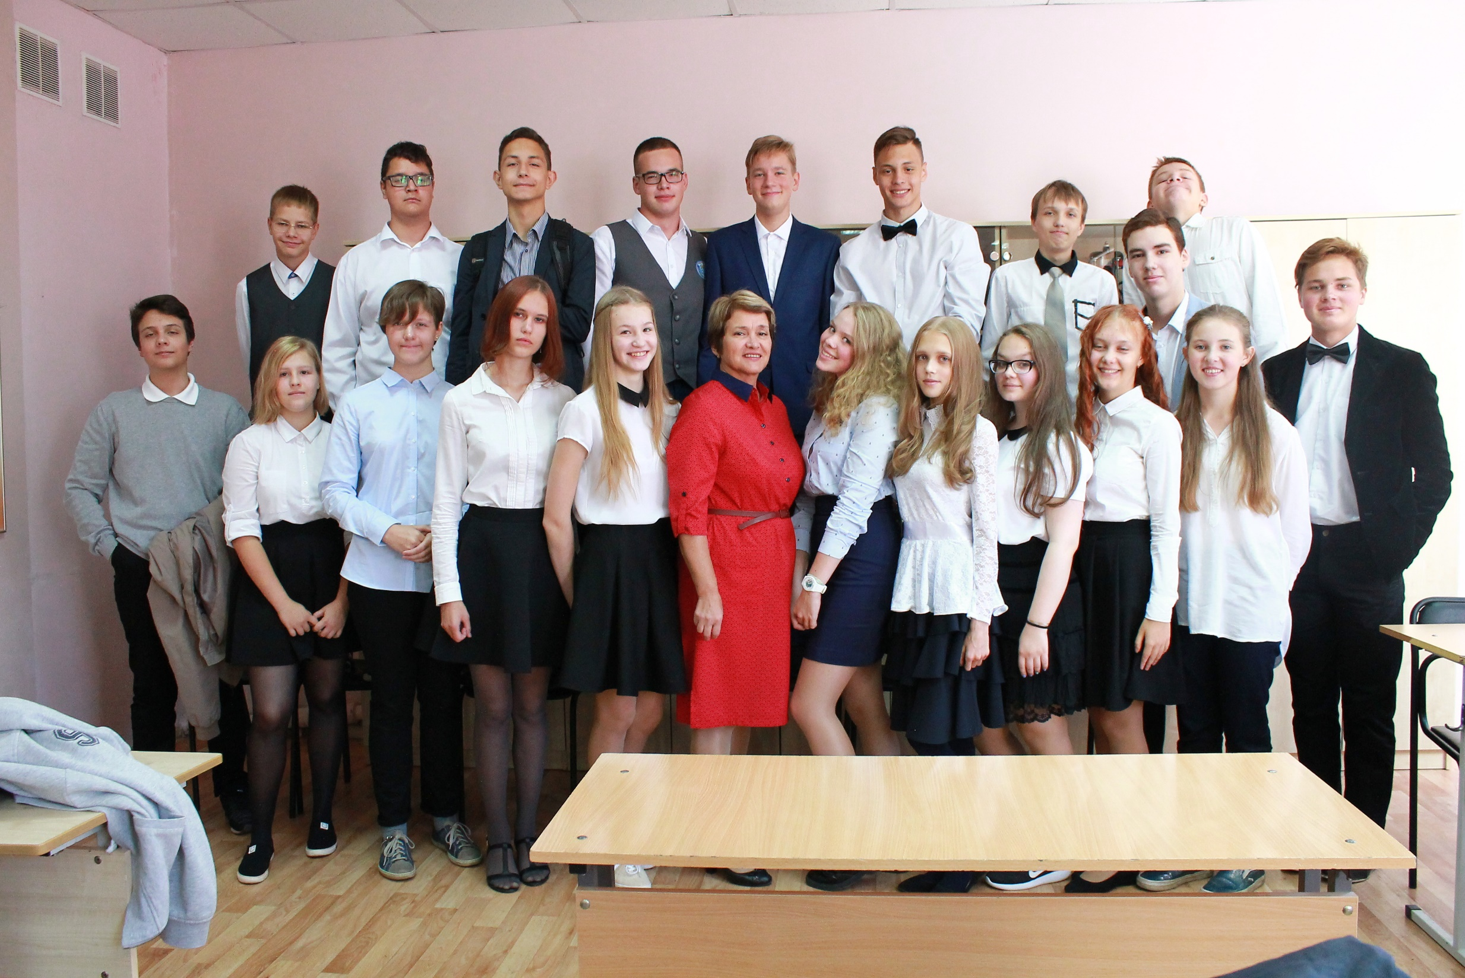
Визитная карточка 9 «Б» класса

Slide 2
Дружный класс

Slide 3
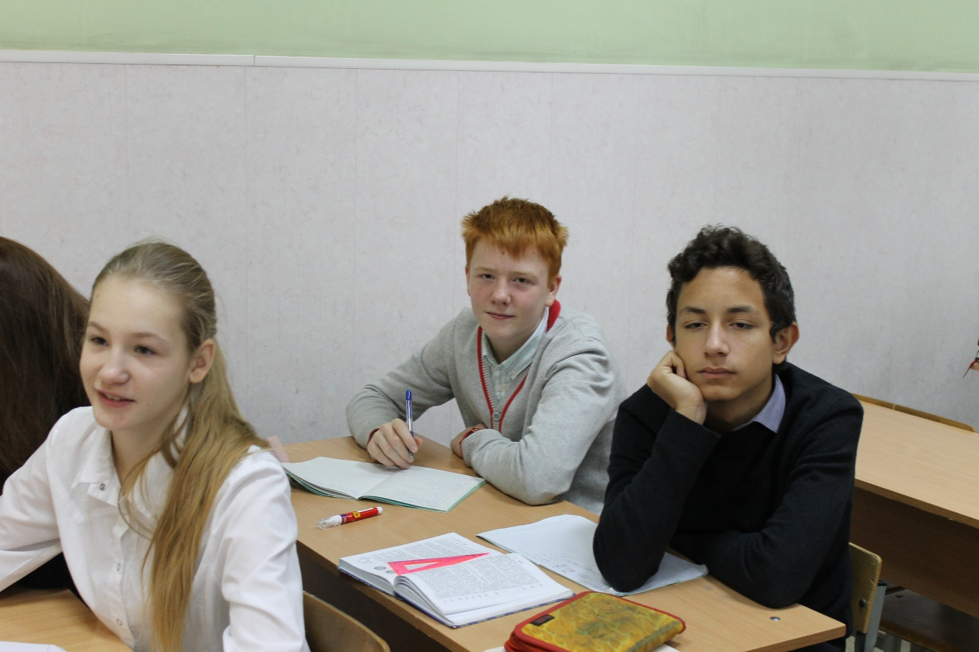
Наш класс любит учиться

Slide 4
Мы любим отдыхать

Slide 5
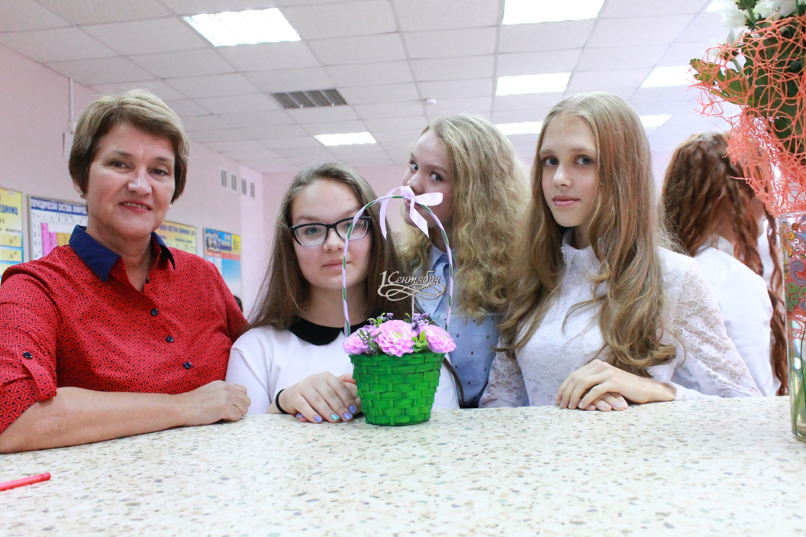

Slide 6
Мы умеем трудиться

Slide 7
У нас хороший аппетит

Slide 8
Мы любим путешествовать

Slide 9
Наши увлечения

Slide 10
Мы спортсмены

Slide 11
Мы артисты

Slide 12
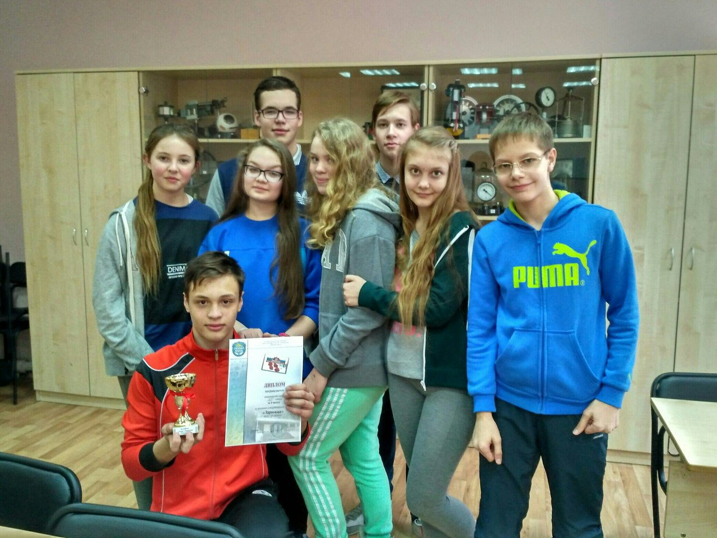
Большое спасибо Вам, наш замечательный и дорогой классный руководитель. Вы для нас — верная поддержка и добрый совет, Вы всегда отнесётесь к любой проблеме с пониманием, Вы всегда можете подбодрить и подарить светлую надежду. Спасибо за то, сделали наш класс дружным и весёлым, за то, что в школе нас всегда ждут интересные занятия и увлекательный досуг.

